Slide 1
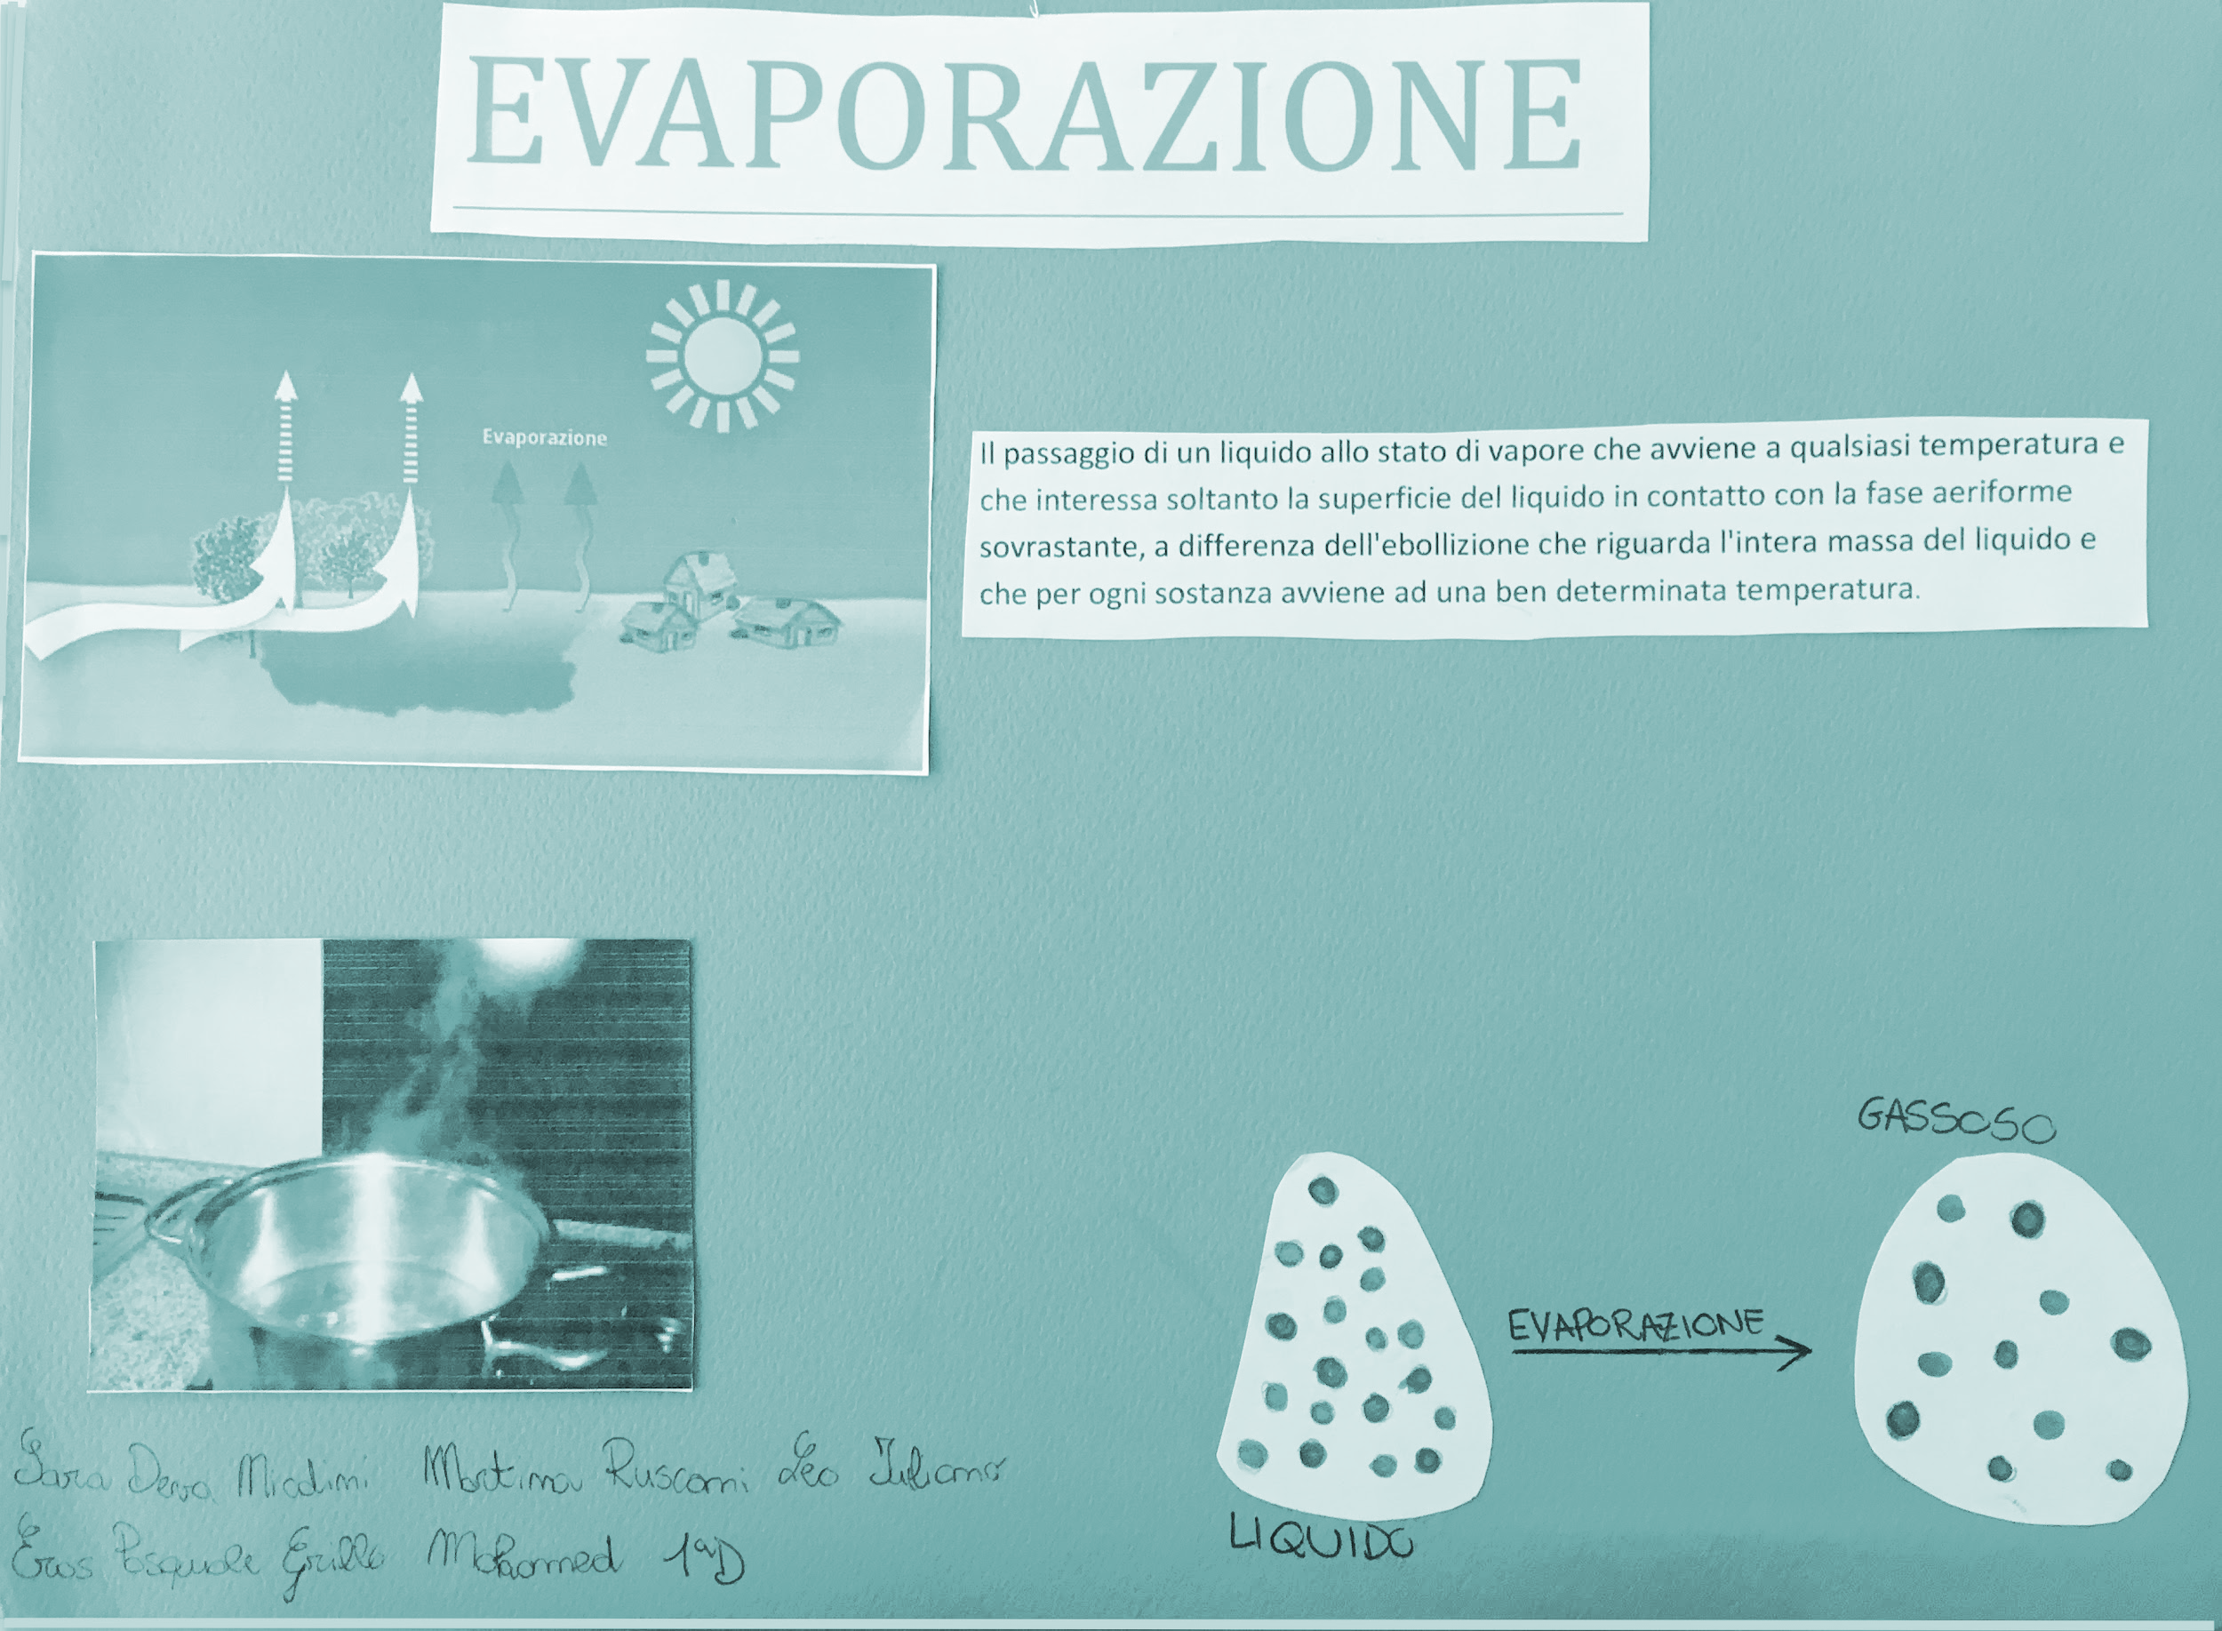
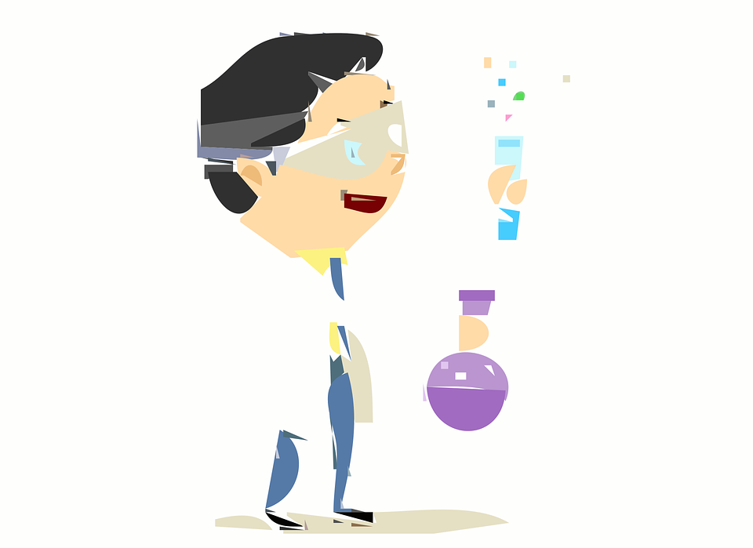
EVAPORAZIONE
Il passaggio di un liquido allo stato di vapore avviene a qualsiasi temperatura ed interessa soltanto la superficie in contatto con la base aeriforme sovrastante.

Slide 2
QUESTA IMMAGINE RAPPRESENTA UNA PENTOLA CON L’ACQUA DELLA PASTA CHE STA EVAPORANDO.

Slide 3
Definizione
DEFINIZIONE
Il passaggio di un liquido allo stato di vapore avviene a qualsiasi temperatura e interessa soltanto la superficie del liquido.L’ebollizione riguarda l’intera massa del liquido e che per ogni sostanza avviene ad una ben determinata temperatura.
Il passaggio di un liquido allo stato di vapore avviene a qualsiasi temperatura e interessa soltanto la superficie del liquido.L’ebollizione riguarda l’intera messa del liquido e che per ogni sostanza avviene ad una ben determinata temperatura.

Slide 4
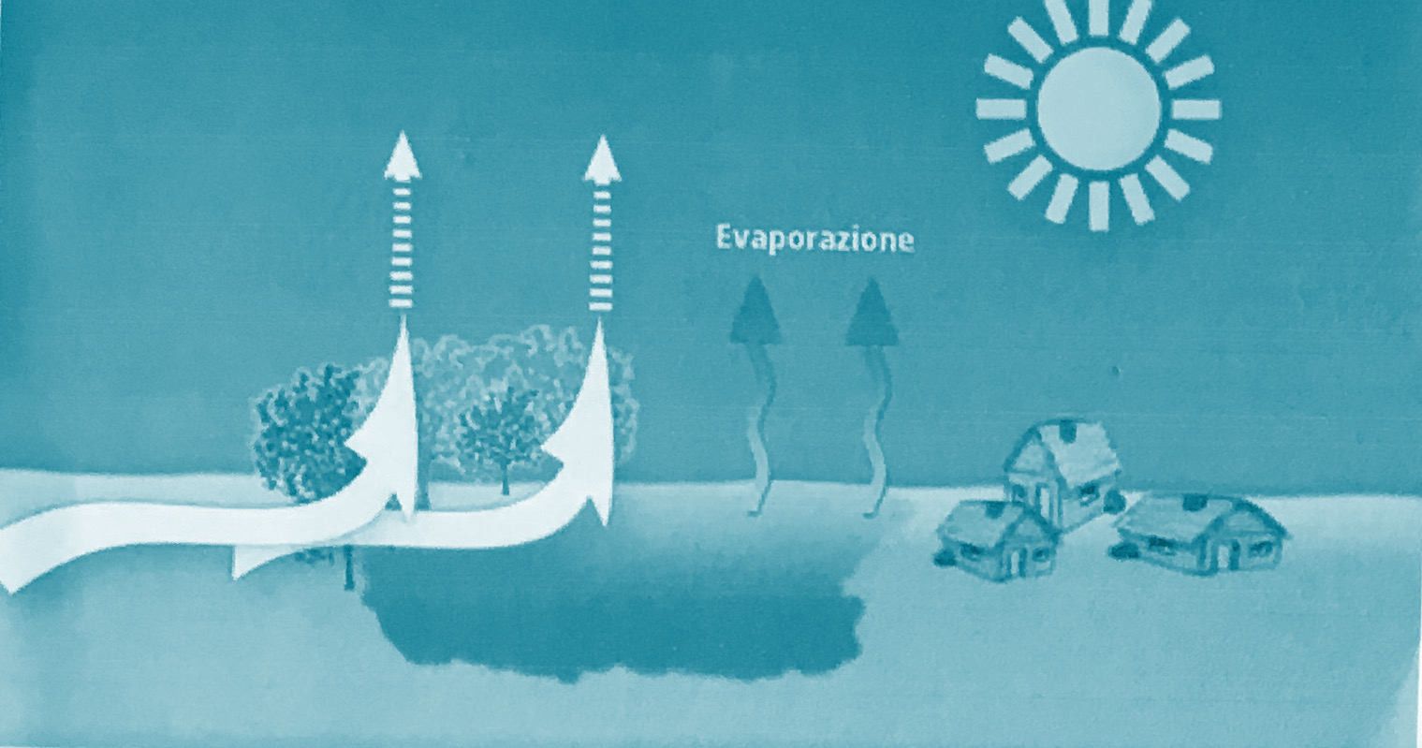
Evaporazione

Slide 5
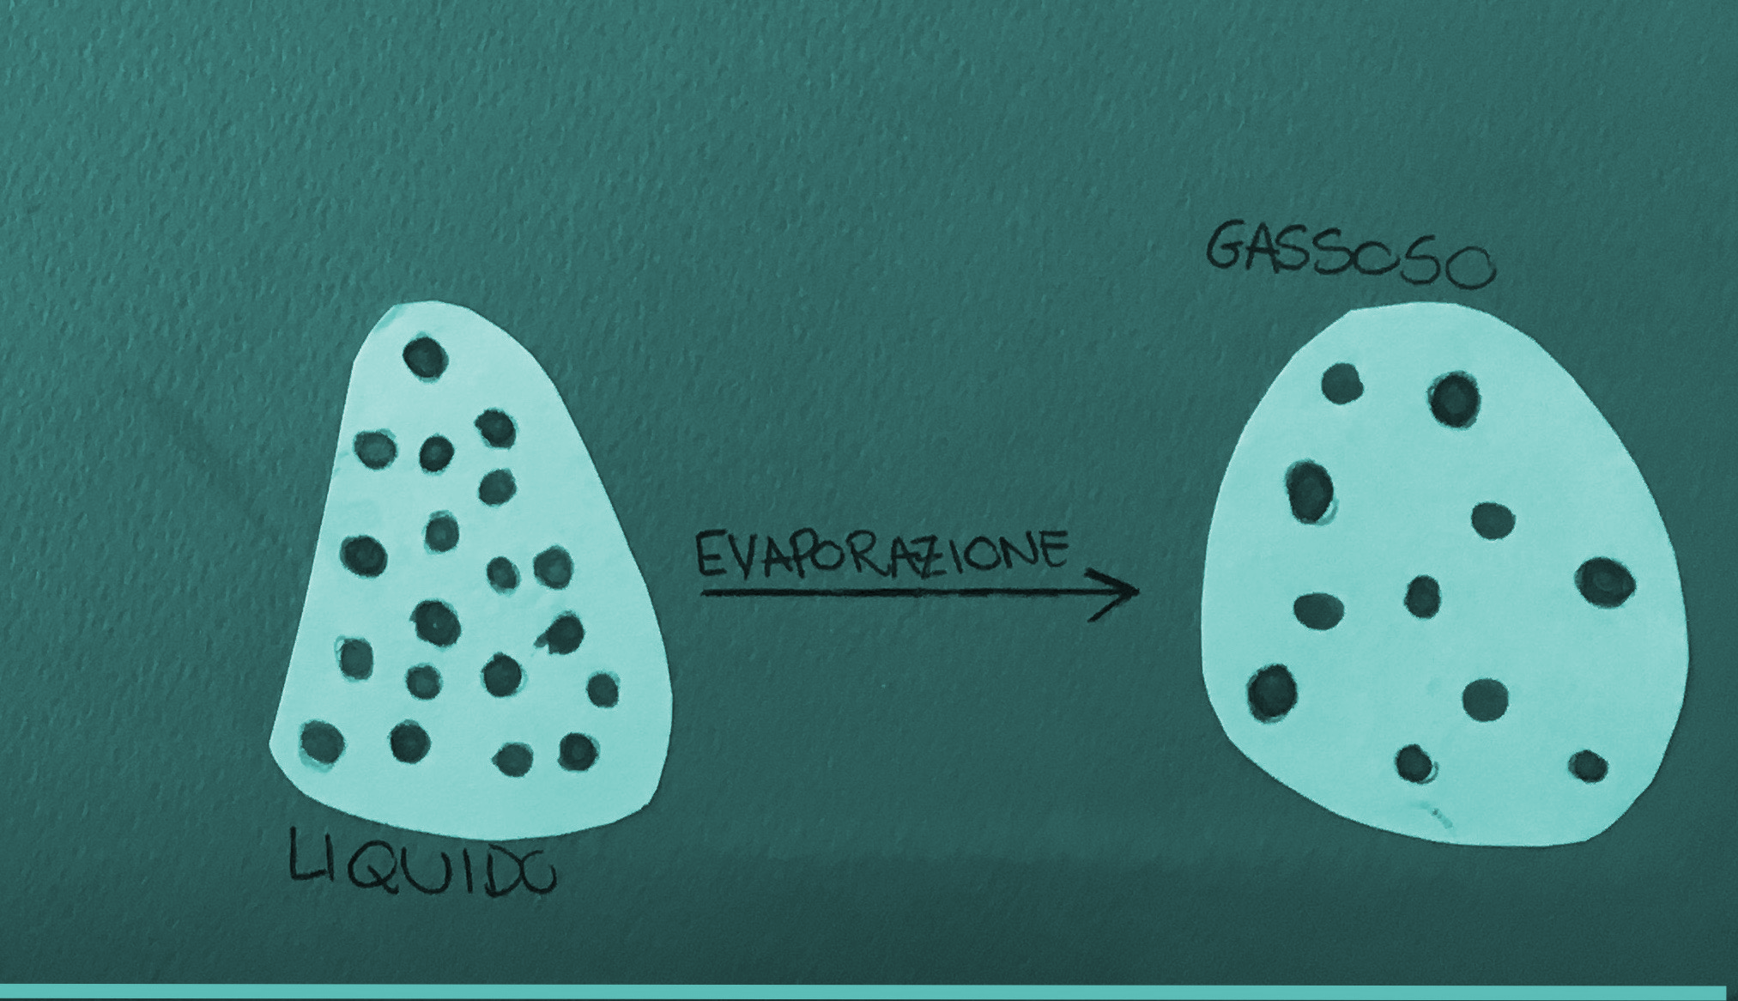
Come avviene?
Le melecole che compongono un liquido sono abbastanza vicine perchè hanno una forza di legame maggiore rispetto a quella dei gas.

Slide 6
fine
SARA DEVA NICOLINI, MARTINA RUSCONI, LEO IULIANO, EROS GRILLO, MOHAMED HASSAN. 1D

